Slide 1
Особенности в данных

Slide 2
План
В реальности случайные величины часто зависят друг от друга: поговорим как эту зависимость можно измерить

Slide 3
План
В реальности случайные величины часто зависят друг от друга: поговорим как эту зависимость можно измерить
На практике часто встречается нормальное распределение: поговорим про его свойства и как с ним работать

Slide 4
План
В реальности случайные величины часто зависят друг от друга: поговорим как эту зависимость можно измерить
На практике часто встречается нормальное распределение: поговорим про его свойства и как с ним работать
Данные не бывают идеальными: поговорим про то, какие проблемы в них могут возникать и как с ними бороться

Slide 5
План
В реальности случайные величины часто зависят друг от друга: поговорим как эту зависимость можно измерить
На практике часто встречается нормальное распределение: поговорим про его свойства и как с ним работать
Данные не бывают идеальными: поговорим про то, какие проблемы в них могут возникать и как с ними бороться
В том числе о том, как описательные статистики помогают в этой борьбе

Slide 6
Зависимые и независимые случайные величины

Slide 7
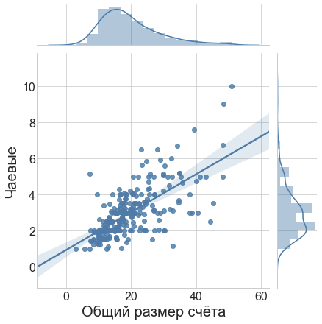
Зависимые случайные величины
Случайные величины часто взаимосвязаны между собой

Slide 8
Зависимые случайные величины
Случайные величины часто взаимосвязаны между собой
Нужен какой-то способ измерять взаимосвязь между ними

Slide 9
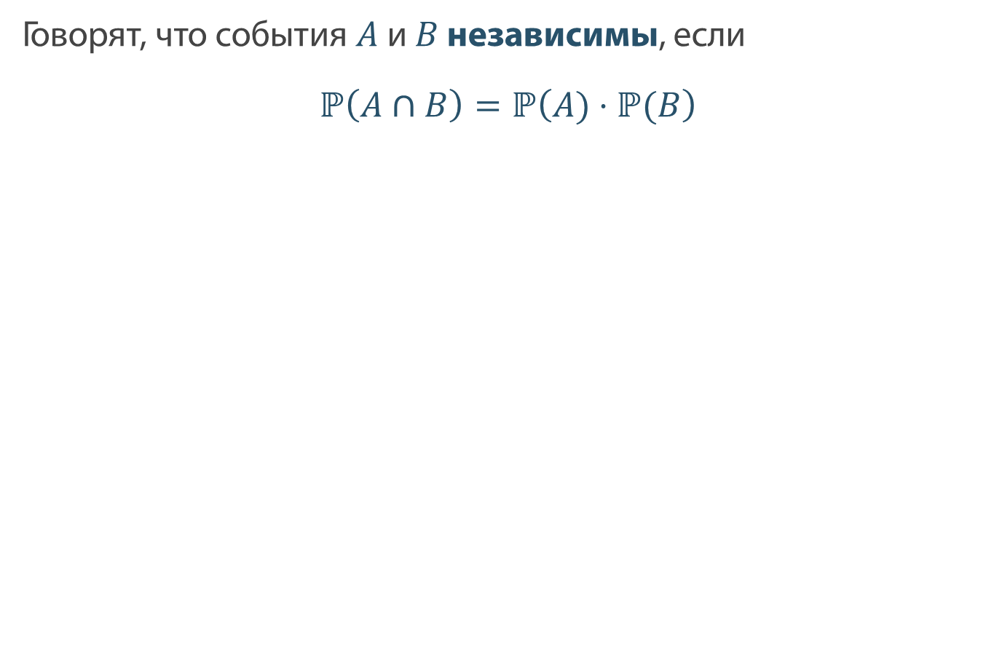
Независимость
Говорят, что cобытия $A$ и $B$ независимы, если
$$ℙ\left(A∩B\right)=ℙ\left(A)⋅ℙ(B\right)$$

Slide 10
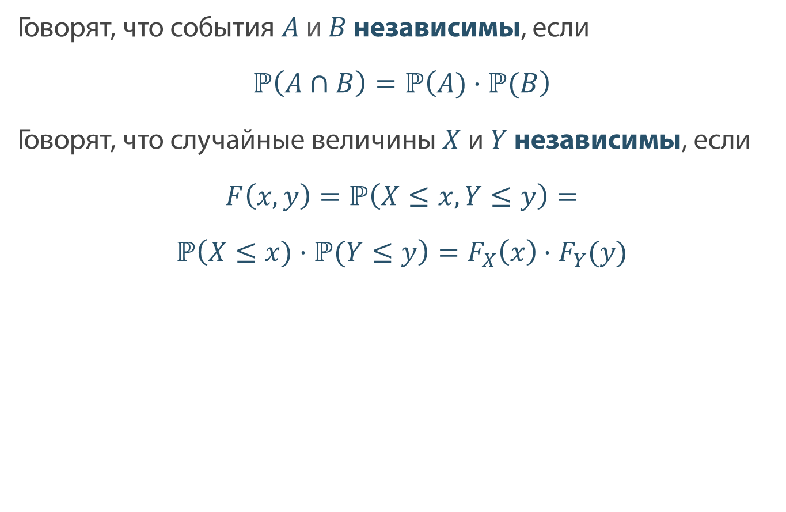
Независимость
Говорят, что cобытия $A$ и $B$ независимы, если
$$ℙ\left(A∩B\right)=ℙ\left(A)⋅ℙ(B\right)$$
Говорят, что случайные величины $X$ и $Y$ независимы, если
$$F\left(x,y\right)=ℙ\left(X≤x, Y≤y\right)=$$
$$ℙ\left(X≤x)⋅ℙ(Y≤y\right)=F_{X}\left(x\right)⋅F_{Y}(y)$$

Slide 11
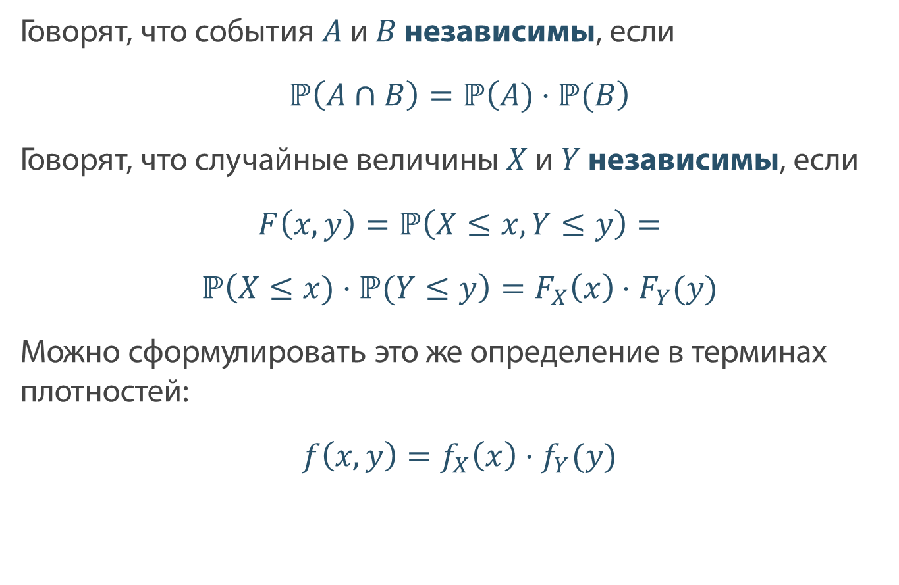
Независимость
Говорят, что cобытия $A$ и $B$ независимы, если
$$ℙ\left(A∩B\right)=ℙ\left(A)⋅ℙ(B\right)$$
Говорят, что случайные величины $X$ и $Y$ независимы, если
$$F\left(x,y\right)=ℙ\left(X≤x, Y≤y\right)=$$
$$ℙ\left(X≤x)⋅ℙ(Y≤y\right)=F_{X}\left(x\right)⋅F_{Y}(y)$$
Можно сформулировать это же определение в терминах плотностей:
$$f\left(x,y\right)=f_{X}\left(x\right)⋅f_{Y}(y)$$

Slide 12
Ковариация
Ковариация – мера линейной зависимости двух случайных величин, вычисляется как
$$Cov\left(X, Y\right)=𝔼[\left(X−𝔼\left(X\right))⋅\left(Y−𝔼\left(Y\right)\right)\right]$$

Slide 13
Ковариация
Ковариация – мера линейной зависимости двух случайных величин, вычисляется как
По аналогии с дисперсией, раскрыв скобки, получаем более простую формулу для вычисления:
$$Cov\left(X, Y\right)=𝔼[\left(X−𝔼\left(X\right))⋅\left(Y−𝔼\left(Y\right)\right)\right]$$
$$Cov\left(X,Y\right)=𝔼[\left(X−𝔼\left(X\right))⋅\left(Y−𝔼\left(Y\right)\right)\right]=$$

Slide 14
Ковариация
Ковариация – мера линейной зависимости двух случайных величин, вычисляется как
По аналогии с дисперсией, раскрыв скобки, получаем более простую формулу для вычисления:
$$Cov\left(X, Y\right)=𝔼[\left(X−𝔼\left(X\right))⋅\left(Y−𝔼\left(Y\right)\right)\right]$$
$$Cov\left(X,Y\right)=𝔼[\left(X−𝔼\left(X\right))⋅\left(Y−𝔼\left(Y\right)\right)\right]=$$
$$=𝔼\left(X⋅Y−X⋅𝔼\left(Y\right) −𝔼\left(X\right)⋅Y+𝔼\left(X\right)⋅𝔼\left(Y\right)\right)=$$

Slide 15
Ковариация
Ковариация – мера линейной зависимости двух случайных величин, вычисляется как
По аналогии с дисперсией, раскрыв скобки, получаем более простую формулу для вычисления:
$$Cov\left(X, Y\right)=𝔼[\left(X−𝔼\left(X\right))⋅\left(Y−𝔼\left(Y\right)\right)\right]$$
$$Cov\left(X,Y\right)=𝔼[\left(X−𝔼\left(X\right))⋅\left(Y−𝔼\left(Y\right)\right)\right]=$$
$$=𝔼\left(X⋅Y−X⋅𝔼\left(Y\right) −𝔼\left(X\right)⋅Y+𝔼\left(X\right)⋅𝔼\left(Y\right)\right)=$$
$$=𝔼(X⋅Y)−𝔼\left(X⋅𝔼\left(Y\right)\right)−𝔼(𝔼\left(X\right)⋅Y)+𝔼(𝔼\left(X\right)⋅𝔼\left(Y\right))=$$

Slide 16
Ковариация
Ковариация – мера линейной зависимости двух случайных величин, вычисляется как
По аналогии с дисперсией, раскрыв скобки, получаем более простую формулу для вычисления:
$$Cov\left(X, Y\right)=𝔼[\left(X−𝔼\left(X\right))⋅\left(Y−𝔼\left(Y\right)\right)\right]$$
$$Cov\left(X,Y\right)=𝔼[\left(X−𝔼\left(X\right))⋅\left(Y−𝔼\left(Y\right)\right)\right]=$$
$$=𝔼\left(X⋅Y−X⋅𝔼\left(Y\right) −𝔼\left(X\right)⋅Y+𝔼\left(X\right)⋅𝔼\left(Y\right)\right)=$$
$$=𝔼(X⋅Y)−𝔼\left(X⋅𝔼\left(Y\right)\right)−𝔼(𝔼\left(X\right)⋅Y)+𝔼(𝔼\left(X\right)⋅𝔼\left(Y\right))=$$
$$=𝔼\left(X⋅Y\right)−𝔼\left(Y\right)⋅𝔼\left(X\right)−𝔼\left(X\right)⋅𝔼(Y)+𝔼\left(X\right)⋅𝔼\left(Y\right)=$$

Slide 17
Ковариация
Ковариация – мера линейной зависимости двух случайных величин, вычисляется как
По аналогии с дисперсией, раскрыв скобки, получаем более простую формулу для вычисления:
$$Cov\left(X, Y\right)=𝔼[\left(X−𝔼\left(X\right))⋅\left(Y−𝔼\left(Y\right)\right)\right]$$
$$Cov\left(X,Y\right)=𝔼[\left(X−𝔼\left(X\right))⋅\left(Y−𝔼\left(Y\right)\right)\right]=$$
$$=𝔼\left(X⋅Y−X⋅𝔼\left(Y\right) −𝔼\left(X\right)⋅Y+𝔼\left(X\right)⋅𝔼\left(Y\right)\right)=$$
$$=𝔼(X⋅Y)−𝔼\left(X⋅𝔼\left(Y\right)\right)−𝔼(𝔼\left(X\right)⋅Y)+𝔼(𝔼\left(X\right)⋅𝔼\left(Y\right))=$$
$$=𝔼\left(X⋅Y\right)−𝔼\left(Y\right)⋅𝔼\left(X\right)−𝔼\left(X\right)⋅𝔼(Y)+𝔼\left(X\right)⋅𝔼\left(Y\right)=$$
$$=𝔼\left(X⋅Y\right)−𝔼\left(X\right)⋅𝔼\left(Y\right)$$

Slide 18
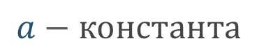
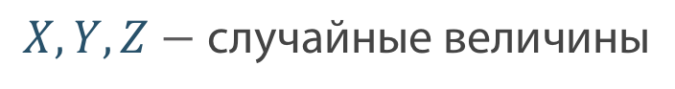
Свойства ковариации
$$X, Y,Z−\text{случайные величины}$$
$$a−\text{константа}$$

Slide 19
Свойства ковариации
$$X, Y,Z−\text{случайные величины}$$
$$a−\text{константа}$$
$Cov\left(X,Y\right)=Cov\left(Y,X\right)$

Slide 20
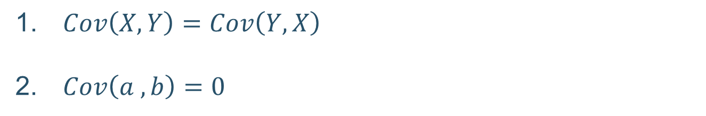
Свойства ковариации
$$X, Y,Z−\text{случайные величины}$$
$$a−\text{константа}$$
$Cov\left(X,Y\right)=Cov\left(Y,X\right)$
$Cov\left(a , b\right)=0$

Slide 21
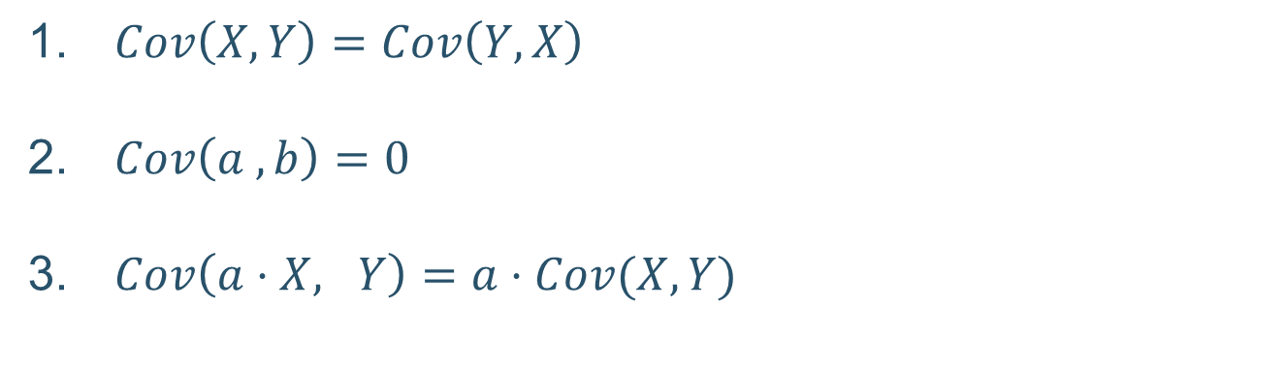
Свойства ковариации
$$X, Y,Z−\text{случайные величины}$$
$$a−\text{константа}$$
$Cov\left(X,Y\right)=Cov\left(Y,X\right)$
$Cov\left(a , b\right)=0$
$Cov\left(a⋅X, Y\right)=a⋅Cov(X,Y)$

Slide 22
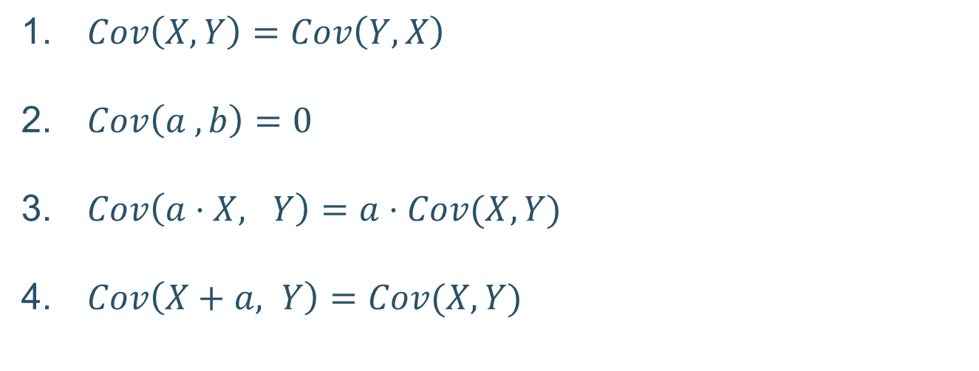
Свойства ковариации
$$X, Y,Z−\text{случайные величины}$$
$$a−\text{константа}$$
$Cov\left(X,Y\right)=Cov\left(Y,X\right)$
$Cov\left(a , b\right)=0$
$Cov\left(a⋅X, Y\right)=a⋅Cov(X,Y)$
$Cov\left(X+a, Y\right)=Cov(X, Y)$

Slide 23
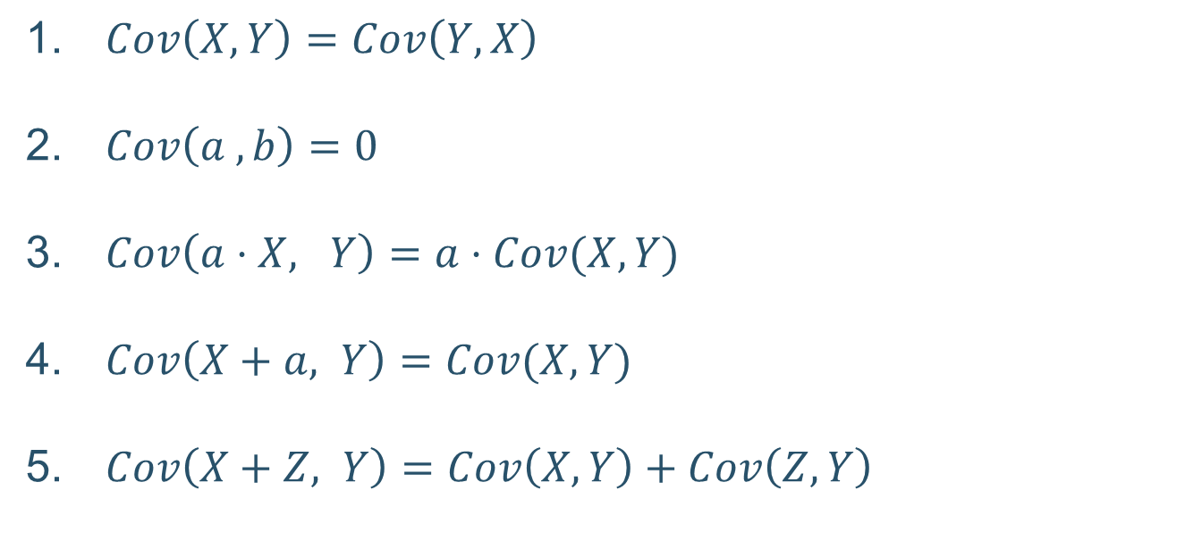
Свойства ковариации
$$X, Y,Z−\text{случайные величины}$$
$$a−\text{константа}$$
$Cov\left(X,Y\right)=Cov\left(Y,X\right)$
$Cov\left(a , b\right)=0$
$Cov\left(a⋅X, Y\right)=a⋅Cov(X,Y)$
$Cov\left(X+a, Y\right)=Cov(X, Y)$
$Cov\left(X+Z, Y\right)=Cov\left(X,Y\right)+Cov\left(Z,Y\right)$

Slide 24
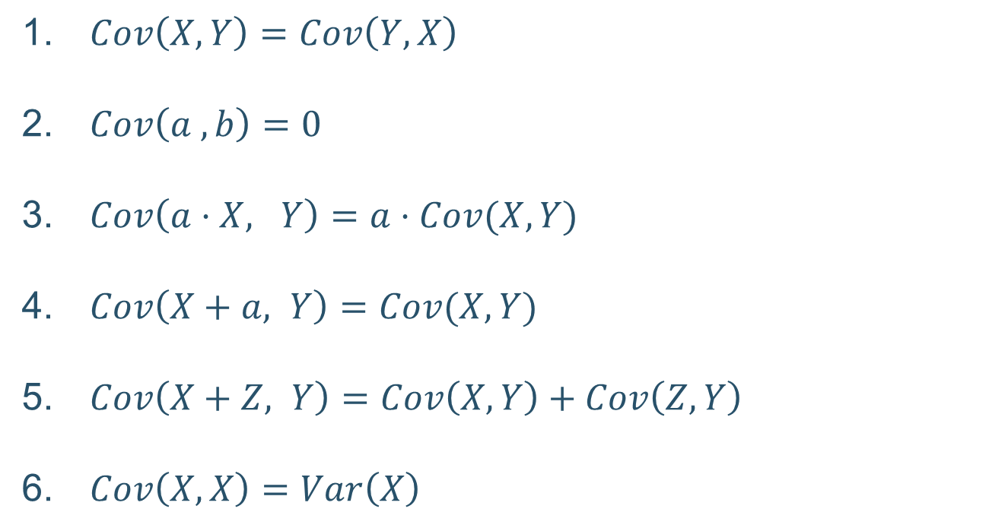
Свойства ковариации
$$X, Y,Z−\text{случайные величины}$$
$$a−\text{константа}$$
$Cov\left(X,Y\right)=Cov\left(Y,X\right)$
$Cov\left(a , b\right)=0$
$Cov\left(a⋅X, Y\right)=a⋅Cov(X,Y)$
$Cov\left(X+a, Y\right)=Cov(X, Y)$
$Cov\left(X+Z, Y\right)=Cov\left(X,Y\right)+Cov\left(Z,Y\right)$
$Cov\left(X, X\right)=Var\left(X\right)$

Slide 25
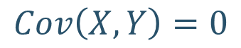
Свойства ковариации
$$X, Y,Z−\text{случайные величины}$$
$$a−\text{константа}$$
Если случайные величины независимы,
$$Cov\left(X,Y\right)=0$$

Slide 26
Свойства ковариации
$$X, Y,Z−\text{случайные величины}$$
$$a−\text{константа}$$
Если случайные величины независимы,
Обратное неверно. Если ковариация равна нулю, случайные величины могут быть зависимы.
$$Cov\left(X,Y\right)=0$$

Slide 27
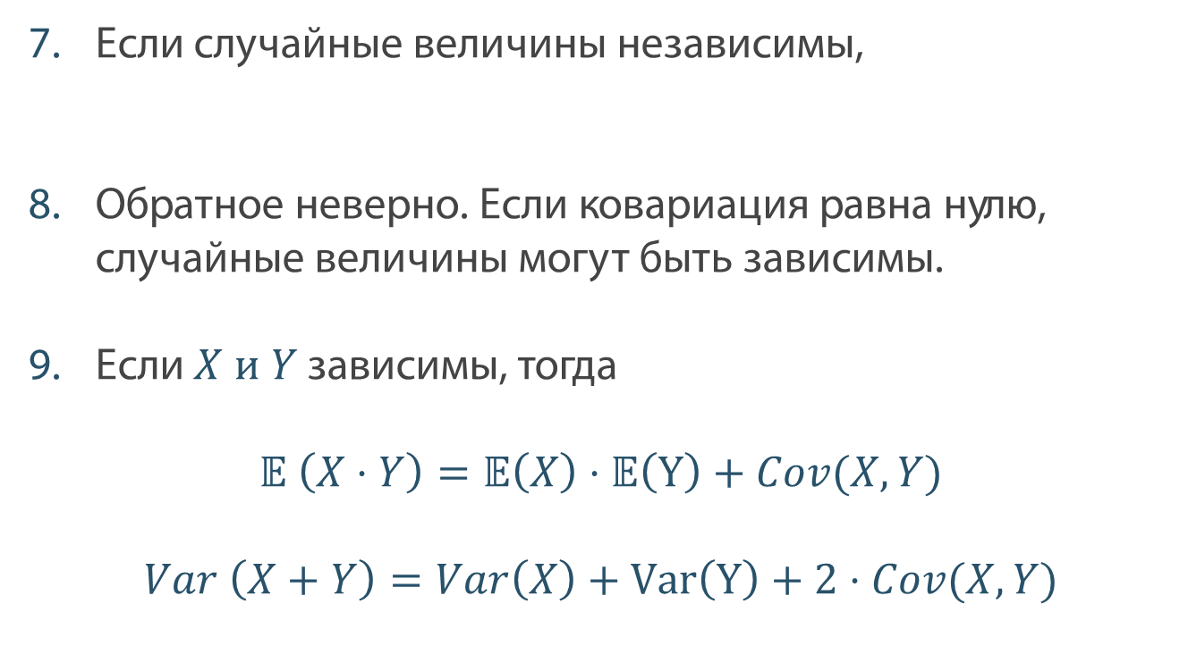
Свойства ковариации
$$X, Y,Z−\text{случайные величины}$$
$$a−\text{константа}$$
Если случайные величины независимы,
Обратное неверно. Если ковариация равна нулю, случайные величины могут быть зависимы.
Если $X и Y$ зависимы, тогда
$$𝔼 \left(X⋅Y\right)=𝔼\left(X\right)⋅𝔼\left(Y\right)+Cov(X,Y)$$
$$Var \left(X+Y\right)=Var\left(X\right)+Var\left(Y\right)+2⋅Cov(X,Y)$$
$$Cov\left(X,Y\right)=0$$

Slide 28
Корреляция Пирсона
Ковариация имеет размерность равную произведению размерностей случайных величин

Slide 29

Корреляция Пирсона
Ковариация имеет размерность равную произведению размерностей случайных величин
Пример: если $X−рост, Y−вес,$ ковариация измеряется в $рост⋅вес$

Slide 30
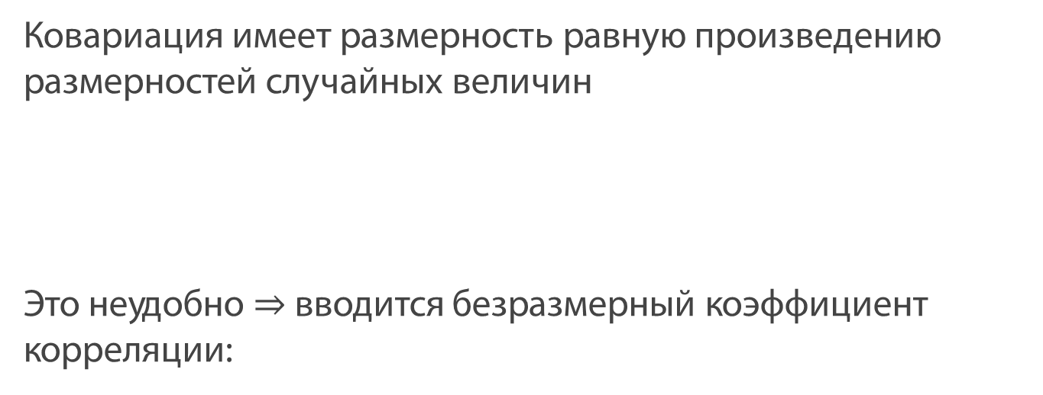
Корреляция Пирсона
Ковариация имеет размерность равную произведению размерностей случайных величин
Это неудобно $⇒$ вводится безразмерный коэффициент корреляции:
Пример: если $X−рост, Y−вес,$ ковариация измеряется в $рост⋅вес$

Slide 31
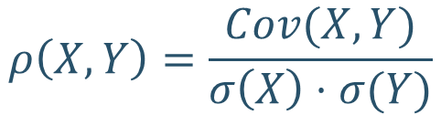
Корреляция Пирсона
Ковариация имеет размерность равную произведению размерностей случайных величин
Это неудобно $⇒$ вводится безразмерный коэффициент корреляции:
Пример: если $X−рост, Y−вес,$ ковариация измеряется в $рост⋅вес$
$$ρ\left(X,Y\right)=\frac{Cov(X,Y)}{σ\left(X\right)⋅σ(Y)}$$

Slide 32
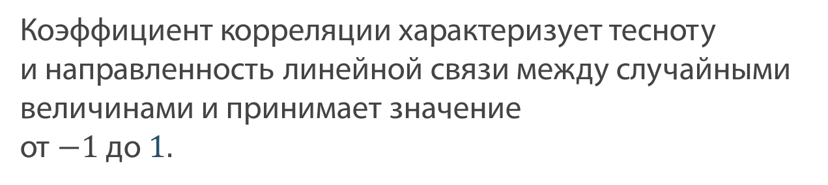
Корреляция Пирсона
Ковариация имеет размерность равную произведению размерностей случайных величин
Это неудобно $⇒$ вводится безразмерный коэффициент корреляции:
Х
Пример: если $X−рост, Y−вес,$ ковариация измеряется в $рост⋅вес$
$$ρ\left(X,Y\right)=\frac{Cov(X,Y)}{σ\left(X\right)⋅σ(Y)}$$
Коэффициент корреляции характеризует тесноту и направленность линейной связи между случайными величинами и принимает значение от $−1$ до $1.$

Slide 33
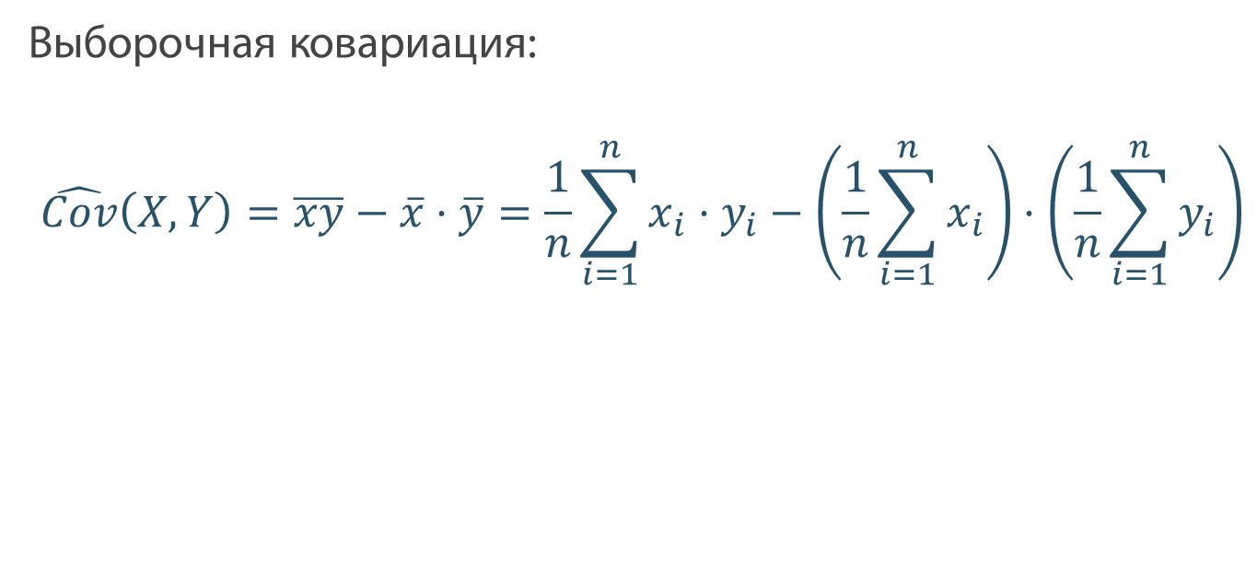
Выборочные аналоги:
Выборочная ковариация:
$$\hat{Cov}\left(X, Y\right)=\overline{xy}−\overline{x}⋅\overline{y}=\frac{1}{n}\sum_{i=1}^{n}{x_{i}⋅y_{i}}−\left(\frac{1}{n}\sum_{i=1}^{n}{x_{i}}\right)⋅\left(\frac{1}{n}\sum_{i=1}^{n}{y_{i}}\right)$$

Slide 34
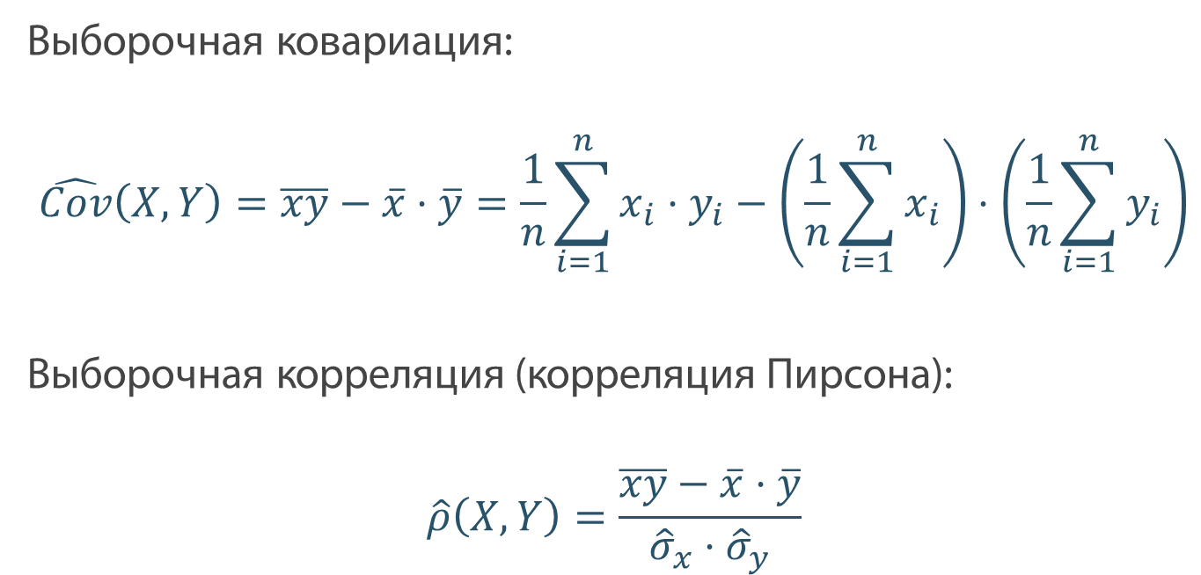
Выборочные аналоги:
Выборочная ковариация:
$$\hat{Cov}\left(X, Y\right)=\overline{xy}−\overline{x}⋅\overline{y}=\frac{1}{n}\sum_{i=1}^{n}{x_{i}⋅y_{i}}−\left(\frac{1}{n}\sum_{i=1}^{n}{x_{i}}\right)⋅\left(\frac{1}{n}\sum_{i=1}^{n}{y_{i}}\right)$$
Выборочная корреляция (корреляция Пирсона):
$$\hat{ρ}\left(X, Y\right)=\frac{\overline{xy}−\overline{x}⋅\overline{y}}{{\hat{σ}}_{x}⋅{\hat{σ}}_{y}}$$

Slide 35
Корреляция Пирсона
wikipedia.org

Slide 36
Корреляция Пирсона
Корреляция Пирсона улавливает только линейную взаимосвязь и чувствительна к выбросам
Угадай корреляцию: http://guessthecorrelation.com/

Slide 37
Корреляция Спирмена
Корреляция Спирмена – мера силы монотонной взаимосвязи. Вычисляется как корреляция Пирсона между рангами наблюдений.

Slide 38
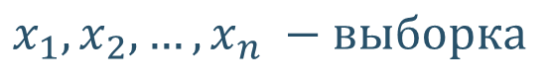
Корреляция Спирмена
Корреляция Спирмена – мера силы монотонной взаимосвязи. Вычисляется как корреляция Пирсона между рангами наблюдений.
$$x_{1}, x_{2}, …, x_{n} −выборка$$

Slide 39
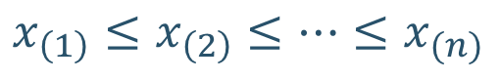
Корреляция Спирмена
Корреляция Спирмена – мера силы монотонной взаимосвязи. Вычисляется как корреляция Пирсона между рангами наблюдений.
$$x_{1}, x_{2}, …, x_{n} −выборка$$
Упорядочим по возрастанию
$$x_{\left(1\right)}≤x_{\left(2\right)}≤…≤x_{(n)}$$

Slide 40
Корреляция Спирмена
Корреляция Спирмена – мера силы монотонной взаимосвязи. Вычисляется как корреляция Пирсона между рангами наблюдений.
$$x_{1}, x_{2}, …, x_{n} −выборка$$
Упорядочим по возрастанию
$$x_{\left(1\right)}≤x_{\left(2\right)}≤…≤x_{(n)}$$
Правила выставления ранга:
Порядковый номер наблюдения – ранг
Если встречаются несколько одинаковых значений, им присваивается одинаковое значение ранга, равное среднему арифметическому их порядковых номеров

Slide 41

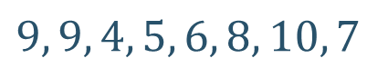

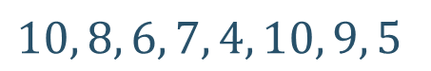
Корреляция Спирмена
Пример:
$$X$$
$$Y$$
Выборка:
$$10, 8, 6, 7, 4, 10, 9, 5$$
$$9, 9, 4, 5, 6, 8, 10, 7$$

Slide 42
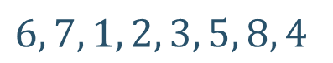
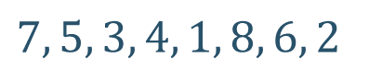
Корреляция Спирмена
Пример:
$$X$$
$$Y$$
Выборка:
$$10, 8, 6, 7, 4, 10, 9, 5$$
$$9, 9, 4, 5, 6, 8, 10, 7$$
Порядок:
$$7, 5, 3, 4, 1, 8, 6, 2$$
$$6, 7, 1, 2, 3, 5, 8, 4$$

Slide 43
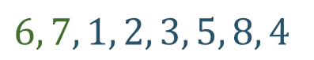
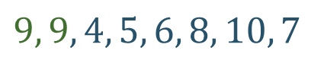
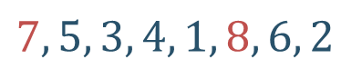
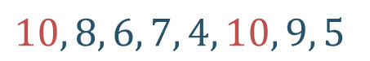
Корреляция Спирмена
Пример:
$$X$$
$$Y$$
Выборка:
$$10, 8, 6, 7, 4, 10, 9, 5$$
$$9, 9, 4, 5, 6, 8, 10, 7$$
Порядок:
$$7, 5, 3, 4, 1, 8, 6, 2$$
$$6, 7, 1, 2, 3, 5, 8, 4$$

Slide 44
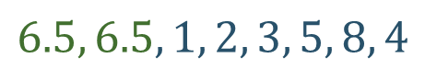
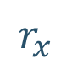
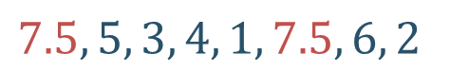
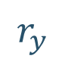
Корреляция Спирмена
Пример:
$$X$$
$$Y$$
Выборка:
$$10, 8, 6, 7, 4, 10, 9, 5$$
$$9, 9, 4, 5, 6, 8, 10, 7$$
Порядок:
$$7, 5, 3, 4, 1, 8, 6, 2$$
$$6, 7, 1, 2, 3, 5, 8, 4$$
Ранг:
$$7.5, 5, 3, 4, 1, 7.5, 6, 2$$
$$6.5, 6.5, 1, 2, 3, 5, 8, 4$$
$$r_{x}$$
$$r_{y}$$

Slide 45


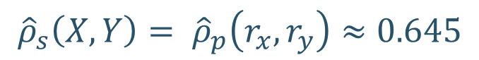
Корреляция Спирмена
Пример:
$$X$$
$$Y$$
Выборка:
$$10, 8, 6, 7, 4, 10, 9, 5$$
$$9, 9, 4, 5, 6, 8, 10, 7$$
Порядок:
$$7, 5, 3, 4, 1, 8, 6, 2$$
$$6, 7, 1, 2, 3, 5, 8, 4$$
Ранг:
$$7.5, 5, 3, 4, 1, 7.5, 6, 2$$
$$6.5, 6.5, 1, 2, 3, 5, 8, 4$$
$$r_{x}$$
$$r_{y}$$
$${\hat{ρ}}_{s}\left(X,Y\right)= {\hat{ρ}}_{p}\left(r_{x}, r_{y}\right)≈0.645$$

Slide 46
Корреляция Спирмена
Корреляция Спирмэна пытается уловить в данных монотонность

Slide 47
Корреляция не означает причинность
Больше примеров в пабликах Яндекса в социальных сетях по тегу #ПарадоксыВПоиске

Slide 48
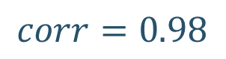
Ложная корреляция
Это связь, которая не имеет содержательного смысла
$$corr=0.98$$
Ещё примеры: http://www.tylervigen.com/spurious-correlations

Slide 49

Ложная корреляция
Это связь, которая не имеет содержательного смысла
$$corr=0.98$$
$$corr=0.98$$
Разгадка: в динамике обоих рядов присутствует тренд. Если провести очистку от него, корреляция пропадёт.
Ещё примеры: http://www.tylervigen.com/spurious-correlations

Slide 50
Ложная корреляция
Корреляция между величинами может быть вызвана общей причиной:

Slide 51
Ложная корреляция
Корреляция между величинами может быть вызвана общей причиной:
Общий тренд в данных

Slide 52
Ложная корреляция
Корреляция между величинами может быть вызвана общей причиной:
Общий тренд в данных
Спрос на мороженое и число грабежей коррелируют из-за погоды

Slide 53
Ложная корреляция
Корреляция между величинами может быть вызвана общей причиной:
Общий тренд в данных
Спрос на мороженое и число грабежей коррелируют из-за погоды
Цены на различные продукты могут коррелировать из-за инфляции

Slide 54
Резюме
Ковариация и корреляция Пирсона задают меру линейной связи между случайными величинами

Slide 55
Резюме
Ковариация и корреляция Пирсона задают меру линейной связи между случайными величинами
Корреляция Спирмена пытается измерить меру монотонной взаимосвязи

Slide 56
Резюме
Ковариация и корреляция Пирсона задают меру линейной связи между случайными величинами
Корреляция Спирмена пытается измерить меру монотонной взаимосвязи
Корреляции между переменными не достаточно для наличия причинно-следственной связи

Slide 57
Резюме
Ковариация и корреляция Пирсона задают меру линейной связи между случайными величинами
Корреляция Спирмена пытается измерить меру монотонной взаимосвязи
Корреляции между переменными не достаточно для наличия причинно-следственной связи
Иногда в данных присутствует ложная корреляция

Slide 58
Резюме
Ковариация и корреляция Пирсона задают меру линейной связи между случайными величинами
Корреляция Спирмена пытается измерить меру монотонной взаимосвязи
Корреляции между переменными не достаточно для наличия причинно-следственной связи
Иногда в данных присутствует ложная корреляция
При работе с корреляцией надо быть осторожным: про то, как делать свои выводы аккуратно, мы поговорим на будущих неделях нашей специализации

Slide 59
Нормальное распределение и его свойства

Slide 60
Нормальное распределение
В статистике часто встречается нормальное распределение

Slide 61
Нормальное распределение
В статистике часто встречается нормальное распределение
Оно используется для проверки гипотез и для того, чтобы понимать насколько точными у нас получаются прогнозы и оценки

Slide 62
Нормальное распределение
В статистике часто встречается нормальное распределение
Оно используется для проверки гипотез и для того, чтобы понимать насколько точными у нас получаются прогнозы и оценки
Его обычно используют, когда у нас есть в распоряжении большая выборка, это разрешает делать Центральная Предельная Теорема (о ней поговорим на будущих неделях)

Slide 63
Нормальное распределение
В статистике часто встречается нормальное распределение
Оно используется для проверки гипотез и для того, чтобы понимать насколько точными у нас получаются прогнозы и оценки
Его обычно используют, когда у нас есть в распоряжении большая выборка, это разрешает делать Центральная Предельная Теорема (о ней поговорим на будущих неделях)
Давайте познакомиться с нормальным распределением поближе

Slide 64
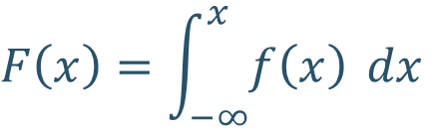
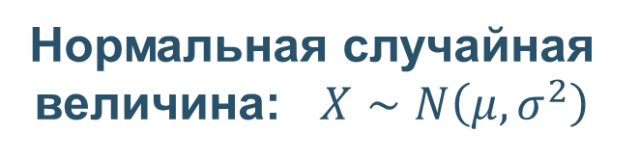
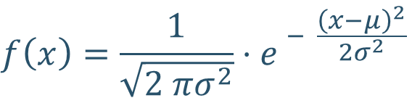
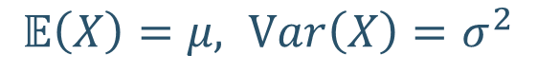
Нормальное распределение
Нормальная случайная величина: $X∼N\left(μ,σ^{2}\right)$
Функцию распределения нельзя найти в аналитическом виде, интеграл не берётся
$𝔼\left(X\right)=μ, Var\left(X\right)=σ^{2}$
$$f\left(x\right)=\frac{1}{\sqrt{2 πσ^{2}}}⋅e^{ − \frac{{\left(x−μ\right)}^{2}}{2σ^{2}}}$$
$$F\left(x\right)=\int_{−∞}^{x}{f\left(x\right)} dx$$

Slide 65
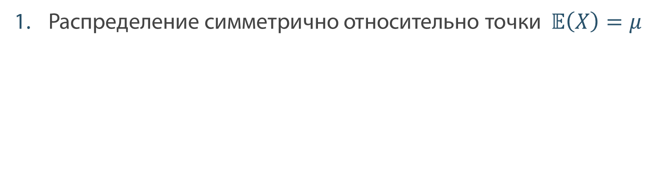

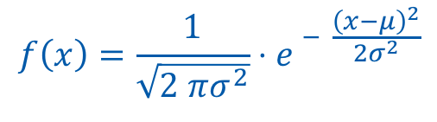
Свойства нормального распределения
$$f\left(x\right)=\frac{1}{\sqrt{2 πσ^{2}}}⋅e^{ − \frac{{\left(x−μ\right)}^{2}}{2σ^{2}}}$$
$$X∼N\left(μ,σ^{2}\right)$$
Распределение симметрично относительно точки $𝔼\left(X\right)=μ$

Slide 66
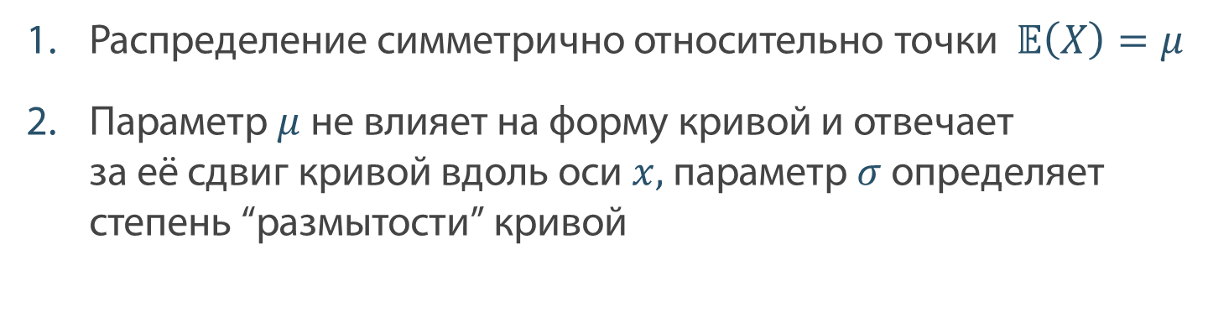
Свойства нормального распределения
$$f\left(x\right)=\frac{1}{\sqrt{2 πσ^{2}}}⋅e^{ − \frac{{\left(x−μ\right)}^{2}}{2σ^{2}}}$$
$$X∼N\left(μ,σ^{2}\right)$$
Распределение симметрично относительно точки $𝔼\left(X\right)=μ$
Параметр $μ$ не влияет на форму кривой и отвечает за её сдвиг кривой вдоль оси $x,$ параметр $σ$ определяет степень “размытости” кривой

Slide 67
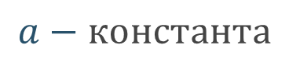
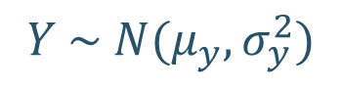
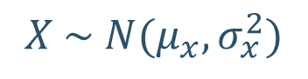
Свойства нормального распределения
$$X \sim N(μ_{x}, σ_{x}^{2})$$
$$Y \sim N(μ_{y}, σ_{y}^{2})$$
$$a−\text{константа}$$

Slide 68
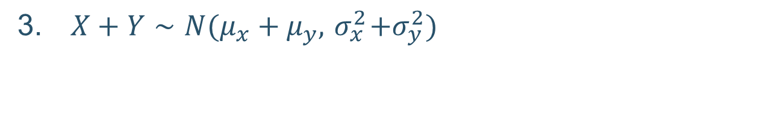
Свойства нормального распределения
$$X \sim N(μ_{x}, σ_{x}^{2})$$
$$Y \sim N(μ_{y}, σ_{y}^{2})$$
$$a−\text{константа}$$
$X+Y∼N(μ_{x}+μ_{y}, { σ}_{x}^{2}+σ_{y}^{2})$

Slide 69
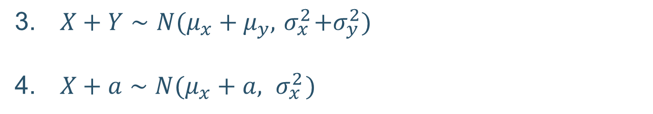
Свойства нормального распределения
$$X \sim N(μ_{x}, σ_{x}^{2})$$
$$Y \sim N(μ_{y}, σ_{y}^{2})$$
$$a−\text{константа}$$
$X+Y∼N(μ_{x}+μ_{y}, { σ}_{x}^{2}+σ_{y}^{2})$
$X+a∼N(μ_{x}+a, { σ}_{x}^{2})$

Slide 70
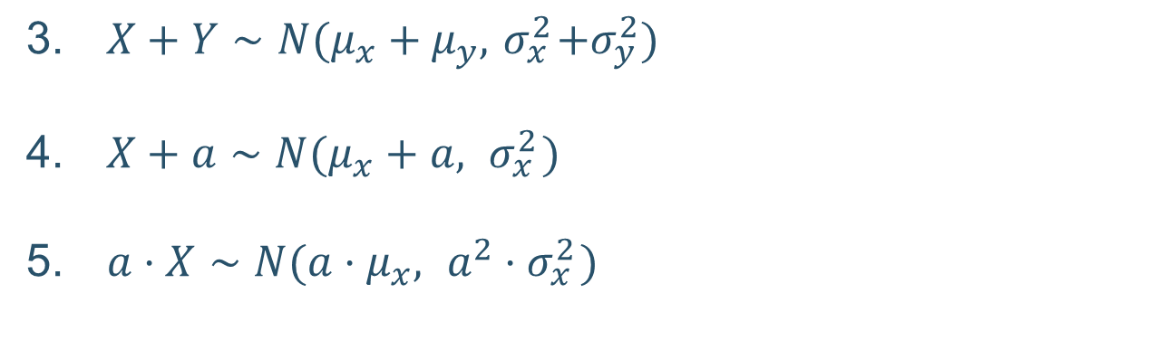
Свойства нормального распределения
$$X \sim N(μ_{x}, σ_{x}^{2})$$
$$Y \sim N(μ_{y}, σ_{y}^{2})$$
$$a−\text{константа}$$
$X+Y∼N(μ_{x}+μ_{y}, { σ}_{x}^{2}+σ_{y}^{2})$
$X+a∼N(μ_{x}+a, { σ}_{x}^{2})$
$a⋅X∼N({a⋅μ}_{x}, { a^{2}⋅σ}_{x}^{2})$
Нормальная случайная величина устойчива к суммированию и линейным преобразованиям

Slide 71
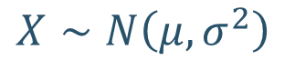
Центрирование и нормирование
$$X∼N\left(μ, σ^{2}\right)$$

Slide 72
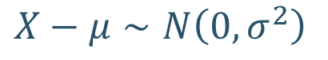
Центрирование и нормирование
$$X∼N\left(μ, σ^{2}\right)$$
центрирование
$$X−μ∼N\left(0, σ^{2}\right)$$

Slide 73
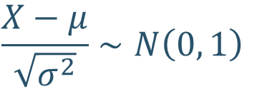
Центрирование и нормирование
$$X∼N\left(μ, σ^{2}\right)$$
центрирование
$$X−μ∼N\left(0, σ^{2}\right)$$
нормирование
$$\frac{X−μ}{\sqrt{σ^{2}}}∼N\left(0, 1\right)$$

Slide 74

Центрирование и нормирование
$$X∼N\left(μ, σ^{2}\right)$$
центрирование
$$X−μ∼N\left(0, σ^{2}\right)$$
нормирование
$$\frac{X−μ}{\sqrt{σ^{2}}}∼N\left(0, 1\right)$$
Распределение $N\left(0, 1\right)$ называется стандартным нормальным распределением

Slide 75
Стандартное нормальное распределение
Функцию распределения для нормального распределения нельзя найти в аналитическом виде

Slide 76

Стандартное нормальное распределение
Функцию распределения для нормального распределения нельзя найти в аналитическом виде
Для функции распределения случайной величины $N\left(0, 1\right)$ составлены таблицы

Slide 77


Как найти вероятность
$$X∼N\left(7, 16\right)$$
$$ℙ(X≤15)$$

Slide 78

Как найти вероятность
$$X∼N\left(7, 16\right)$$
$$ℙ(X≤15)$$
Искать такую вероятность неудобно, нужны были бы таблицы для всех возможных $μ$ и $σ$

Slide 79

Как найти вероятность
$$X∼N\left(7, 16\right)$$
$$=ℙ\left(\frac{X−7}{4}≤\frac{15−7}{4}\right)$$
$$ℙ(X≤15)$$

Slide 80


Как найти вероятность
$$X∼N\left(7, 16\right)$$
$$=ℙ\left(\frac{X−7}{4}≤\frac{15−7}{4}\right)$$
$$ℙ(X≤15)$$
$$=ℙ\left(N(0, 1)≤2\right)$$

Slide 81


Как найти вероятность
$$X∼N\left(7, 16\right)$$
$$=ℙ\left(\frac{X−7}{4}≤\frac{15−7}{4}\right)$$
$$ℙ(X≤15)$$
$$=ℙ\left(N(0, 1)≤2\right)$$
$$=F_{N\left(0,1\right)}\left(2\right)$$

Slide 82


Как найти вероятность
$$X∼N\left(7, 16\right)$$
$$=ℙ\left(\frac{X−7}{4}≤\frac{15−7}{4}\right)$$
$$ℙ(X≤15)$$
$$=ℙ\left(N(0, 1)≤2\right)$$
$$=F_{N\left(0,1\right)}\left(2\right)$$
$$=Φ\left(2\right)≈0.98$$

Slide 83


Как найти вероятность
$$X∼N\left(7, 16\right)$$
$$=ℙ\left(\frac{X−7}{4}≤\frac{15−7}{4}\right)$$
$$ℙ(X≤15)$$
$$=ℙ\left(N(0, 1)≤2\right)$$
$$=F_{N\left(0,1\right)}\left(2\right)$$
$$=Φ\left(2\right)≈0.98$$
Обозначение для функции распределения $N(0,1)$

Slide 84

Как найти вероятность
$$X∼N\left(7, 16\right)$$
$$=ℙ\left(\frac{X−7}{4}≤\frac{15−7}{4}\right)$$
$$ℙ(X≤15)$$
$$=ℙ\left(N(0, 1)≤2\right)$$
$$=F_{N\left(0,1\right)}\left(2\right)$$
$$=Φ\left(2\right)≈0.98$$
Обозначение для функции распределения $N(0,1)$
Раньше активно пользовались таблицами для распределения $N\left(0, 1\right),$ сегодня для любого распределения расчёты делает компьютер

Slide 85


Как найти вероятность
$$X∼N\left(μ, σ^{2}\right)$$
$$ℙ(α≤X≤β)$$

Slide 86

Как найти вероятность
$$X∼N\left(μ, σ^{2}\right)$$
$$=ℙ\left(\frac{α−μ}{σ}≤\frac{X−μ}{σ}≤\frac{β−μ}{σ}\right)=$$
$$ℙ(α≤X≤β)$$

Slide 87


Как найти вероятность
$$X∼N\left(μ, σ^{2}\right)$$
$$=ℙ\left(\frac{α−μ}{σ}≤\frac{X−μ}{σ}≤\frac{β−μ}{σ}\right)=$$
$$ℙ(α≤X≤β)$$
$$=Φ\left(\frac{β−μ}{σ}\right)−Φ\left(\frac{α−μ}{σ}\right)$$

Slide 88



Правила сигм
$$X∼N\left(μ, σ^{2}\right)$$
Правило сигмы:
$$ℙ\left(μ−σ≤X≤μ+σ\right)≈0.68$$

Slide 89

Правила сигм
$$X∼N\left(μ, σ^{2}\right)$$
Правило двух сигм:
$$ℙ\left(μ−2σ≤X≤μ+2σ\right)≈0.95$$

Slide 90

Правила сигм
$$X∼N\left(μ, σ^{2}\right)$$
Правило трех сигм:
$$ℙ\left(μ−3σ≤X≤μ+3σ\right)≈0.997$$

Slide 91

Тяжёлые хвосты
Хвосты красного распределения тяжёлые

Slide 92
Тяжёлые хвосты
Хвосты красного распределения тяжёлые
Под ними сосредоточена большая вероятностная масса

Slide 93
Тяжёлые хвосты
Хвосты красного распределения тяжёлые
Под ними сосредоточена большая вероятностная масса
События из-под них (выбросы) более вероятны

Slide 94


Эксцесс и куртосис
Эксцессом случайной величины $X$ называют величину
$$β_{X}= \frac{𝔼[{\left(X −𝔼\left(X\right)\right)}^{4}]}{σ^{4}} −3$$

Slide 95

Эксцесс и куртосис
Эксцессом случайной величины $X$ называют величину
$$β_{X}= \frac{𝔼[{\left(X −𝔼\left(X\right)\right)}^{4}]}{σ^{4}} −3$$
Куртосис

Slide 96
Эксцесс и куртосис
Эксцессом случайной величины $X$ называют величину
$$β_{X}= \frac{𝔼[{\left(X −𝔼\left(X\right)\right)}^{4}]}{σ^{4}} −3$$
Куртосис
Число 3 вычитается из куртосиса, чтобы эксцесс нормального распределения был равен нулю

Slide 97

Эксцесс и куртосис
Эксцессом случайной величины $X$ называют величину
$$β_{X}= \frac{𝔼[{\left(X −𝔼\left(X\right)\right)}^{4}]}{σ^{4}} −3$$
Куртосис
Число 3 вычитается из куртосиса, чтобы эксцесс нормального распределения был равен нулю
Если хвосты распределения легче, а пик острее, чем у нормального распределения, тогда $β_{X}>0$

Slide 98


Эксцесс и куртосис
Эксцессом случайной величины $X$ называют величину
$$β_{X}= \frac{𝔼[{\left(X −𝔼\left(X\right)\right)}^{4}]}{σ^{4}} −3$$
Куртосис
Число 3 вычитается из куртосиса, чтобы эксцесс нормального распределения был равен нулю
Если хвосты распределения легче, а пик острее, чем у нормального распределения, тогда $β_{X}>0$
Если хвосты распределения тяжелее, а пик более приплюснутый, тогда $β_{X}<0$

Slide 99
Эксцесс и куртосис
Эксцессом случайной величины $X$ называют величину
$$β_{X}= \frac{𝔼[{\left(X −𝔼\left(X\right)\right)}^{4}]}{σ^{4}} −3$$
Куртосис
Нормальное распределение с нулевым эксцессом
Положительный эксцесс

Slide 100
Эксцесс и куртосис
Эксцессом случайной величины $X$ называют величину
$$β_{X}= \frac{𝔼[{\left(X −𝔼\left(X\right)\right)}^{4}]}{σ^{4}} −3$$
Куртосис
Нормальное распределение с нулевым эксцессом
Отрицательный эксцесс

Slide 101

Коэффициент асимметрии (skewness)
Коэффициентом асимметрии случайной величины $X$ называют величину
$$A_{X}=\frac{𝔼[{\left(X −𝔼\left(X\right)\right)}^{3}]}{σ^{3}}$$

Slide 102

Коэффициент асимметрии (skewness)
Коэффициентом асимметрии случайной величины $X$ называют величину
$$A_{X}=\frac{𝔼[{\left(X −𝔼\left(X\right)\right)}^{3}]}{σ^{3}}$$
Если плотность распределения симметрична, то $A_{X}=0$

Slide 103

Коэффициент асимметрии (skewness)
Коэффициентом асимметрии случайной величины $X$ называют величину
$$A_{X}=\frac{𝔼[{\left(X −𝔼\left(X\right)\right)}^{3}]}{σ^{3}}$$
Если плотность распределения симметрична, то $A_{X}=0$
Если левый хвост тяжелее, то $A_{X}>0$

Slide 104

Коэффициент асимметрии (skewness)
Коэффициентом асимметрии случайной величины $X$ называют величину
$$A_{X}=\frac{𝔼[{\left(X −𝔼\left(X\right)\right)}^{3}]}{σ^{3}}$$
Если плотность распределения симметрична, то $A_{X}=0$
Если левый хвост тяжелее, то $A_{X}>0$
Если правый хвост тяжелее, то $A_{X}<0$

Slide 105
Коэффициент асимметрии (skewness)

Slide 106
Эксцесс и асимметрия
Эксцесс оказывается полезным при поиске тяжёлых хвостов

Slide 107
Эксцесс и асимметрия
Эксцесс оказывается полезным при поиске тяжёлых хвостов
Большое значение эксцесса сигнализирует о наличии тяжёлых хвостов и выбросов в данных

Slide 108
Эксцесс и асимметрия
Эксцесс оказывается полезным при поиске тяжёлых хвостов
Большое значение эксцесса сигнализирует о наличии тяжёлых хвостов и выбросов в данных
Коэффициент асимметрии характеризует перекос в распределении

Slide 109
Эксцесс и асимметрия
Эксцесс оказывается полезным при поиске тяжёлых хвостов
Большое значение эксцесса сигнализирует о наличии тяжёлых хвостов и выбросов в данных
Коэффициент асимметрии характеризует перекос в распределении
Если у распределения сильный перекос, с применением стандартных статистических методов возникают сложности

Slide 110
Многомерное нормальное

Slide 111

Многомерное нормальное
$$X=\left(\begin{aligned} X_{1} \\ X_{2}\end{aligned}\right) \sim N\left[\left(\begin{aligned} μ_{1} \\ μ_{2}\end{aligned}\right), \left( \begin{matrix}σ_{1}^{2} & ρ \\ ρ & σ_{2}^{2}\end{matrix} \right) \right]$$

Slide 112

Многомерное нормальное
$$X=\left(\begin{aligned} X_{1} \\ X_{2}\end{aligned}\right) \sim N\left[\left(\begin{aligned} μ_{1} \\ μ_{2}\end{aligned}\right), \left( \begin{matrix}σ_{1}^{2} & ρ \\ ρ & σ_{2}^{2}\end{matrix} \right) \right]$$
$$X∼N(μ, Σ)$$

Slide 113



Многомерное нормальное
$$X=\left(\begin{aligned} X_{1} \\ X_{2}\end{aligned}\right) \sim N\left[\left(\begin{aligned} μ_{1} \\ μ_{2}\end{aligned}\right), \left( \begin{matrix}σ_{1}^{2} & ρ \\ ρ & σ_{2}^{2}\end{matrix} \right) \right]$$
$$X∼N(μ, Σ)$$
Математическое ожидание
$$𝔼\left(X_{1}\right)=μ_{1}$$
$$𝔼\left(X_{2}\right)=μ_{1}$$

Slide 114




Многомерное нормальное
$$X=\left(\begin{aligned} X_{1} \\ X_{2}\end{aligned}\right) \sim N\left[\left(\begin{aligned} μ_{1} \\ μ_{2}\end{aligned}\right), \left( \begin{matrix}σ_{1}^{2} & ρ \\ ρ & σ_{2}^{2}\end{matrix} \right) \right]$$
$$X∼N(μ, Σ)$$
Ковариационная матрица
$$Var\left(X_{1}\right)=σ_{1}^{2}$$
$$Var\left(X_{2}\right)=σ_{2}^{2}$$
$$Cov\left(X_{1},X_{2}\right)=ρ$$

Slide 115

Многомерное нормальное
$$\left(\begin{aligned} X_{1} \\ X_{2}\end{aligned}\right) \sim N\left[\left(\begin{aligned} 0 \\ 0\end{aligned}\right), \left( \begin{matrix}9 & 0 \\ 0 & 9\end{matrix} \right) \right]$$

Slide 116
Многомерное нормальное
$$\left(\begin{aligned} X_{1} \\ X_{2}\end{aligned}\right) \sim N\left[\left(\begin{aligned} 0 \\ 0\end{aligned}\right), \left( \begin{matrix}9 & 0 \\ 0 & 9\end{matrix} \right) \right]$$

Slide 117

Многомерное нормальное
$$\left(\begin{aligned} X_{1} \\ X_{2}\end{aligned}\right) \sim N\left[\left(\begin{aligned} 0 \\ 0\end{aligned}\right), \left( \begin{matrix}1 & 0 \\ 0 & 9\end{matrix} \right) \right]$$

Slide 118

Многомерное нормальное
$$\left(\begin{aligned} X_{1} \\ X_{2}\end{aligned}\right) \sim N\left[\left(\begin{aligned} 0 \\ 0\end{aligned}\right), \left( \begin{matrix}1 & 0 \\ 0 & 9\end{matrix} \right) \right]$$

Slide 119

Многомерное нормальное
$$\left(\begin{aligned} X_{1} \\ X_{2}\end{aligned}\right) \sim N\left[\left(\begin{aligned} 0 \\ 0\end{aligned}\right), \left( \begin{matrix}9 & −6.3 \\ −6.3 & 9\end{matrix} \right) \right]$$

Slide 120
Многомерное нормальное
$$\left(\begin{aligned} X_{1} \\ X_{2}\end{aligned}\right) \sim N\left[\left(\begin{aligned} 0 \\ 0\end{aligned}\right), \left( \begin{matrix}9 & −6.3 \\ −6.3 & 9\end{matrix} \right) \right]$$

Slide 121

Многомерное нормальное
По аналогии можно определить нормальное распределение для любой размерности
$$\left(\begin{aligned} X_{1} \\ X_{2} \\ X_{3}\end{aligned}\right) \sim N(μ, Σ)$$

Slide 122


Многомерное нормальное
По аналогии можно определить нормальное распределение для любой размерности
$$\left(\begin{aligned} X_{1} \\ X_{2} \\ X_{3}\end{aligned}\right) \sim N(μ, Σ)$$
$$μ=\left(\begin{aligned}𝔼(X_{1}) \\ 𝔼(X_{2}) \\ 𝔼(X_{3})\end{aligned}\right)$$
$$Σ=\left( \begin{matrix}Var\left(X_{1}\right) & Cov(X_{1},X_{2}) & Cov(X_{1},X_{2}) \\ Cov(X_{2},X_{1}) & Var(X_{2}) & Cov(X_{2},X_{3}) \\ Cov(X_{3},X_{1}) & Cov(X_{3},X_{2}) & Var(X_{3})\end{matrix} \right)$$

Slide 123
Резюме
Нормальное распределение довольно часто встречается на практике

Slide 124
Резюме
Нормальное распределение довольно часто встречается на практике
Важно научится хорошо с ним уметь работать

Slide 125
Ядерные оценки плотности

Slide 126
Гистограмма
Гистограмма – простейший непараметрический способ получить оценку плотности распределения
Непараметрический, так как не выдвигается никаких предположений о виде распределения

Slide 127

Гистограмма
Гистограмма – простейший непараметрический способ получить оценку плотности распределения
Непараметрический, так как не выдвигается никаких предположений о виде распределения
Сколько значений попали в текущий отрезок (бин)
Значения

Slide 128

Гистограмма
Пример: $x_{1}=2,x_{2}=5$, $x_{3}=2$, $x_{4}=3,{ x}_{5}=1$
$${\hat{f}}_{n}\left(x\right)=\frac{1}{n⋅h}⋅\sum{\left[ {z_{k}<x}_{i}≤z_{k+1} \right],}$$

Slide 129



Гистограмма
Пример: $x_{1}=2,x_{2}=5$, $x_{3}=2$, $x_{4}=3,{ x}_{5}=1$
$${\hat{f}}_{n}\left(x\right)=\frac{1}{n⋅h}⋅\sum{\left[ {z_{k}<x}_{i}≤z_{k+1} \right],}$$
Cкобки – индикаторная функция:
$$\left[правда\right]=1$$
$$\left[ложь\right]=0$$
Размер бина (длина отрезка):
$$h=z_{k+1}−z_{k}$$

Slide 130



Гистограмма
Пример: $x_{1}=2,x_{2}=5$, $x_{3}=2$, $x_{4}=3,{ x}_{5}=1$
$${\hat{f}}_{n}\left(x\right)=\frac{1}{n⋅h}⋅\sum{\left[ {z_{k}<x}_{i}≤z_{k+1} \right],}$$
$${\hat{f}}_{n}(x)$$
Cкобки – индикаторная функция:
$$\left[правда\right]=1$$
$$\left[ложь\right]=0$$
Размер бина (длина отрезка):
$$h=z_{k+1}−z_{k}$$
$$x$$

Slide 131

Гистограмма
Длина интервала $h$ (бина) должна быть достаточно большой, чтобы в него попало существенное число наблюдений

Slide 132


Гистограмма
Длина интервала $h$ (бина) должна быть достаточно большой, чтобы в него попало существенное число наблюдений
И при этом достаточно малой, чтобы не потерять важные детали распределения
20 бинов
100 бинов

Slide 133

Ядерные оценки плотности
Ядерные оценки плотности позволяют получить график плотности в виде непрерывной кривой

Slide 134

Ядерные оценки плотности
Гистограмма:
$${\hat{f}}_{n}\left(x\right)=\frac{1}{n⋅h}⋅\sum{\left[ {z_{k}<x}_{i}≤z_{k+1} \right]}$$

Slide 135
Ядерные оценки плотности
Гистограмма:
$${\hat{f}}_{n}\left(x\right)=\frac{1}{n⋅h}⋅\sum{\left[ {z_{k}<x}_{i}≤z_{k+1} \right]}$$
границы
фиксированы

Slide 136


Ядерные оценки плотности
Гистограмма:
$${\hat{f}}_{n}\left(x\right)=\frac{1}{n⋅h}⋅\sum{\left[ {z_{k}<x}_{i}≤z_{k+1} \right]}$$
границы
фиксированы
Улучшение:
$${\hat{f}}_{n}\left(x\right)=\frac{1}{n⋅h}⋅\sum{\left[ {x−\frac{h}{2}<x}_{i}≤x+\frac{h}{2}\right]}$$
$h−$ ширина окна

Slide 137
Ядерные оценки плотности
Гистограмма:
$${\hat{f}}_{n}\left(x\right)=\frac{1}{n⋅h}⋅\sum{\left[ {z_{k}<x}_{i}≤z_{k+1} \right]}$$
границы
фиксированы
Улучшение:
$${\hat{f}}_{n}\left(x\right)=\frac{1}{n⋅h}⋅\sum{\left[ {x−\frac{h}{2}<x}_{i}≤x+\frac{h}{2}\right]}$$
скользящие границы
$h−$ ширина окна

Slide 138

Ядерные оценки плотности
$${\hat{f}}_{n}\left(x\right)=\frac{1}{n⋅h}⋅\sum{\left[ {x−\frac{h}{2}<x}_{i}≤x+\frac{h}{2}\right]}$$

Slide 139


Ядерные оценки плотности
$${\hat{f}}_{n}\left(x\right)=\frac{1}{n⋅h}⋅\sum{\left[ {x−\frac{h}{2}<x}_{i}≤x+\frac{h}{2}\right]}$$
Перепишем оценку в более удобном виде:
$${\hat{f}}_{n}\left(x\right)=\frac{1}{n⋅h}⋅\sum{K\left(\frac{x−x_{i}}{h} \right)}$$
$$K\left(z\right)=\left[−\frac{1}{2}<z≤\frac{1}{2}\right]$$

Slide 140
Ядерные оценки плотности
$${\hat{f}}_{n}\left(x\right)=\frac{1}{n⋅h}⋅\sum{\left[ {x−\frac{h}{2}<x}_{i}≤x+\frac{h}{2}\right]}$$
Перепишем оценку в более удобном виде:
$${\hat{f}}_{n}\left(x\right)=\frac{1}{n⋅h}⋅\sum{K\left(\frac{x−x_{i}}{h} \right)}$$
$$K\left(z\right)=\left[−\frac{1}{2}<z≤\frac{1}{2}\right]$$
Такая функция придаёт каждому наблюдению вес либо 0 либо 1

Slide 141
Ядерные оценки плотности
$${\hat{f}}_{n}\left(x\right)=\frac{1}{n⋅h}⋅\sum{\left[ {x−\frac{h}{2}<x}_{i}≤x+\frac{h}{2}\right]}$$
Перепишем оценку в более удобном виде:
$${\hat{f}}_{n}\left(x\right)=\frac{1}{n⋅h}⋅\sum{K\left(\frac{x−x_{i}}{h} \right)}$$
$$K\left(z\right)=\left[−\frac{1}{2}<z≤\frac{1}{2}\right]$$
Такая функция придаёт каждому наблюдению вес либо 0 либо 1
Чем дальше наблюдение от центра, тем меньше должен быть его вес, нужна другая функция

Slide 142

Ядерные оценки плотности
Чтобы взвесить наблюдения, функцию $K\left(z\right)$ (ядерную функцию) выбирают так, чтобы:
Она была неотрицательной

Slide 143

Ядерные оценки плотности
Чтобы взвесить наблюдения, функцию $K\left(z\right)$ (ядерную функцию) выбирают так, чтобы:
Она была неотрицательной
$∫K\left(z\right) dz=1$ (сумма всех весов равна 1)

Slide 144

Ядерные оценки плотности
Чтобы взвесить наблюдения, функцию $K\left(z\right)$ (ядерную функцию) выбирают так, чтобы:
Она была неотрицательной
$∫K\left(z\right) dz=1$ (сумма всех весов равна 1)
Ядерные функции бывают разными, чаще всего используют Гауссовское ядро:
$$K\left(z\right)=\frac{1}{\sqrt{2 π}}⋅e^{−\frac{x^{2}}{2}}$$

Slide 145
Пример
Серые чёрточки на оси x – наблюдения
Серые чёрточки на о
wikipedia.org

Slide 146
Пример
Серые чёрточки на оси x – наблюдения
Величина параметра h (ширина окна) влияет на то, насколько гладкой получается итоговая кривая
wikipedia.org

Slide 147
Резюме
Простейший способ построить непараметрическую оценку плотности распределения – гистограмма

Slide 148
Резюме
Простейший способ построить непараметрическую оценку плотности распределения – гистограмма
Для того, что получить непрерывную оценку плотности распределения используют ядерное сглаживание

Slide 149
Проблемы с данными:
пропуски и выбросы

Slide 150
Пропуски в данных
Большинство реальных данных имеют пропущенные значения
Ошибки при записи или измерении
Невозможность сбора данных

Slide 151
Пропуски в данных
- пропуски

Slide 152
Борьба с пропусками
Удаление объектов с пропущенными значениями (строки)

Slide 153
Борьба с пропусками
Удаление объектов с пропущенными значениями (строки)
Удаление признаков с большим числом пропусков (столбцы)

Slide 154
Борьба с пропусками
Удаление объектов с пропущенными значениями (строки)
Удаление признаков с большим числом пропусков (столбцы)
Такая стратегия может привести к проблемам:
У нас останется очень мало данных
В данных может возникнуть искажение (смещение)

Slide 155
Борьба с пропусками
Удаление объектов с пропущенными значениями (строки)
Удаление признаков с большим числом пропусков (столбцы)
Такая стратегия может привести к проблемам:
У нас останется очень мало данных
В данных может возникнуть искажение (смещение)
Пример: среди пациентов масса измеряется только у тех, у кого высокое давление

Slide 156
Борьба с пропусками
Чтобы не возникало искажений, нужно понимать откуда, скорее всего, возникли пропуски

Slide 157
Борьба с пропусками
Чтобы не возникало искажений, нужно понимать откуда, скорее всего, возникли пропуски
Пропуски нужно как-то заполнить

Slide 158
Борьба с пропусками
Простые методы:
Замена средним значением / медианой / модой

Slide 159
Борьба с пропусками
Простые методы:
Замена средним значением / медианой / модой
Сложные методы:
Основаны на машинном обучении, смотрят на другие примеры и пытаются предсказать что было пропущено

Slide 160
Борьба с пропусками
Простые методы:
Замена средним значением / медианой / модой
Сложные методы:
Основаны на машинном обучении, смотрят на другие примеры и пытаются предсказать что было пропущено
Мы чаще всего будем пользоваться простыми способами заполнения пропусков

Slide 161
Выбросы (outliers)
Выброс – результат измерений, который сильно выделяется на общем фоне
twitter.com

Slide 162
Проблемы из-за выбросов
Многие алгоритмы чувствительны к выбросам и переобучаются под них

Slide 163
Проблемы из-за выбросов
Многие алгоритмы чувствительны к выбросам и переобучаются под них
Пример: среднее часто используют в качестве наивного прогноза
$ 30000
Вы
$ 30000
Ваши
коллеги
$ 30000
$ 30000
$ 30000
Сын маминой подруги
$ 430000
Среднее:
$ 80000
Медиана:
$ 30000
Высокая зарплата сильно исказит среднее, но не медиану

Slide 164
Проблемы из-за выбросов
Многие алгоритмы чувствительны к выбросам и переобучаются под них
Пример: среднее часто используют в качестве наивного прогноза
С ним сравнивают насколько хорошо модель прогнозирует данные
$ 30000
Вы
$ 30000
Ваши
коллеги
$ 30000
$ 30000
$ 30000
Сын маминой подруги
$ 430000
Среднее:
$ 80000
Медиана:
$ 30000
Высокая зарплата сильно исказит среднее, но не медиану

Slide 165
Проблемы из-за выбросов
Многие алгоритмы чувствительны к выбросам и переобучаются под них
Пример: среднее часто используют в качестве наивного прогноза
С ним сравнивают насколько хорошо модель прогнозирует данные
При наличии выброса итоговая статистика будет искажена
$ 30000
Вы
$ 30000
Ваши
коллеги
$ 30000
$ 30000
$ 30000
Сын маминой подруги
$ 430000
Среднее:
$ 80000
Медиана:
$ 30000
Высокая зарплата сильно исказит среднее, но не медиану

Slide 166

Поиск выбросов
Правило трёх сигм: если данные распределены нормально и наблюдение оказалось за пределами интервала в три сигмы, это выброс
$$ℙ\left(μ−3σ≤X≤μ+3σ\right)≈0.997$$

Slide 167

Поиск выбросов
Правило 1.5 интерквантильных размахов (IQR): если наблюдение оказались за пределами выделенного интервала, оно выброс. Иногда используют 3 IQR
Notes:
Можно отрезать нижнюю картинку так, чтобы их тут две осталось?

Slide 168
Поиск выбросов
Также выбросы можно искать с помощью различных более сложных алгоритмов машинного обучения
https://dyakonov.org/2017/04/19/поиск-аномалий-anomaly-detection/

Slide 169
Поиск выбросов
Также выбросы можно искать с помощью различных более сложных алгоритмов машинного обучения
Многие алгоритмы устойчивы к выбросам
https://dyakonov.org/2017/04/19/поиск-аномалий-anomaly-detection/

Slide 170
Поиск выбросов
Также выбросы можно искать с помощью различных более сложных алгоритмов машинного обучения
Многие алгоритмы устойчивы к выбросам
Пример: если бы мы строили наивный прогноз на основе медианы, он был бы устойчивым к выбросам и не исказился бы, как среднее
https://dyakonov.org/2017/04/19/поиск-аномалий-anomaly-detection/

Slide 171
Поиск выбросов
Также выбросы можно искать с помощью различных более сложных алгоритмов машинного обучения
Многие алгоритмы устойчивы к выбросам
Пример: если бы мы строили наивный прогноз на основе медианы, он был бы устойчивым к выбросам и не исказился бы, как среднее
Можно придумывать статистики, основанные на медиане, которые будут нечувствительны к выбросам
https://dyakonov.org/2017/04/19/поиск-аномалий-anomaly-detection/

Slide 172
Резюме
Пропуски и выбросы – проблемы в данных, с которыми надо бороться

Slide 173
Резюме
Пропуски и выбросы – проблемы в данных, с которыми надо бороться
Пропуски, если их мало, пытаются заполнять с помощью разных алгоритмов

Slide 174
Резюме
Пропуски и выбросы – проблемы в данных, с которыми надо бороться
Пропуски, если их мало, пытаются заполнять с помощью разных алгоритмов
Выбросы либо сглаживают, либо выбрасывают из рассмотрения

Slide 175
Преобразование Бокса-Кокса

Slide 176
Длинные хвосты
Выбросы связаны с шумом в данных

Slide 177
Длинные хвосты
Выбросы связаны с шумом в данных
Иногда данные имеют не очень удобное распределение (длинные хвосты)

Slide 178
Длинные хвосты
Выбросы связаны с шумом в данных
Иногда данные имеют не очень удобное распределение (длинные хвосты)
Из-за этого с ними сложно работать стандартными методами

Slide 179
Длинные хвосты
Выбросы связаны с шумом в данных
Иногда данные имеют не очень удобное распределение (длинные хвосты)
Из-за этого с ними сложно работать стандартными методами
Чтобы с ними было удобнее работать, данные можно сгладить

Slide 180




Логарифмирование
$$X$$
$$log⁡(X)$$

Slide 181
Логарифмирование
$$X$$
$$log⁡(X)$$
Логарифмирование значений позволяет сгладить хвосты

Slide 182
Логарифмирование и нормальность
Логарифмирование помогает сгладить длинные хвосты
и получить куполообразное распределение

Slide 183
Логарифмирование и нормальность
Логарифмирование помогает сгладить длинные хвосты и получить куполообразное распределение
Если в результате логарифмирования случайной величины получается нормальное распределение, такая случайная величина называется логнормальной

Slide 184
Логарифмирование и нормальность
Логарифмирование помогает сгладить длинные хвосты и получить куполообразное распределение
Если в результате логарифмирования случайной величины получается нормальное распределение, такая случайная величина называется логнормальной
Часто такой особенностью обладают цены

Slide 185


Логарифмирование
$$log⁡(x)$$

Slide 186

Логарифмирование
$$log⁡(x)$$

Slide 187
Логарифмирование
$$log⁡(x)$$

Slide 188
Логарифмирование
$$log⁡(x)$$

Slide 189
Логарифмирование
$$log⁡(x)$$

Slide 190
Логарифмирование
$$log⁡(x)$$

Slide 191
Логарифмирование
$$log⁡(x)$$

Slide 192

Логарифмирование
$$log⁡(x)$$
$${\left(\log\left(x\right)\right)}^{′}=\frac{1}{x}$$

Slide 193
Логарифмирование
Сгустки в начале оси абсцисс стали распределены более равномерно из-за того, что там логарифм растёт быстрее

Slide 194
Логарифмирование
Сгустки в начале оси абсцисс стали распределены более равномерно из-за того, что там логарифм растёт быстрее
Расстояние между точками с большими значениями стало меньше, так как там логарифм растёт медленнее

Slide 195

Логарифмирование
Сгустки в начале оси абсцисс стали распределены более равномерно из-за того, что там логарифм растёт быстрее
Расстояние между точками с большими значениями стало меньше, так как там логарифм растёт медленнее
Чем правее мы движемся, тем медленнее растёт логарифм, скорость его роста это:
$${\left(\log\left(x\right)\right)}^{′}=\frac{1}{x}$$

Slide 196








Повторим успех?
$$X$$
$$log⁡(X)$$
Логнормальное
$$Y$$
$$log⁡(Y)$$
Экспоненциальное

Slide 197
Как повторить успех?
Для экспоненциального распределения хвост легче, он не так резко убывает
При его логарифмировании хвост появляется слева

Slide 198




Как повторить успех?
Нужно выбрать преобразование с другой скоростью роста, точки слева разнеслись слишком далеко
$$\frac{1}{x}$$
$$\frac{1}{?}$$
$$Y$$
$$log⁡(Y)$$
Экспоненциальное

Slide 199


Как повторить успех?
Нужно выбрать преобразование с другой скоростью роста, точки слева разнеслись слишком далеко
$$\frac{1}{x}$$
$$\frac{1}{x^{p}}$$
$$0≤p≤1$$
$$Y$$
$$log⁡(Y)$$
Экспоненциальное

Slide 200

Как повторить успех?
Найдём такое преобразование:
$$\int{\frac{1}{x^{p}} dx=\frac{x^{1−p}}{1−p}+const }$$

Slide 201

Как повторить успех?
Найдём такое преобразование:
$$\int{\frac{1}{x^{p}} dx=\frac{x^{1−p}}{1−p}+const }$$
Для удобства выберем конкретную константу и немного перепишем формулу:
$$\int{\frac{1}{x^{1−p}} dx=\frac{x^{p}}{p}−\frac{1}{p}=\frac{x^{p}−1}{p}}$$

Slide 202

Преобразование Бокса-Кокса
$$x_{i}^{∗}=\left\{\begin{aligned}\log{ \left(x\right), p=0} \\ \frac{x^{p}−1}{p}, 0≤p≤1\end{aligned}\right.$$

Slide 203

Преобразование Бокса-Кокса
$$x_{i}^{∗}=\left\{\begin{aligned}\log{ \left(x\right), p=0} \\ \frac{x^{p}−1}{p}, 0≤p≤1\end{aligned}\right.$$
Параметр $p$ можно выбрать, максимизируя корреляцию между квантилями нормального распределения и $x^{∗}$

Slide 204


Преобразование Бокса-Кокса
$$x_{i}^{∗}=\left\{\begin{aligned}\log{ \left(x\right), p=0} \\ \frac{x^{p}−1}{p}, 0≤p≤1\end{aligned}\right.$$
Параметр $p$ можно выбрать, максимизируя корреляцию между квантилями нормального распределения и $x^{∗}$
Если в выборке есть отрицательные значения, можно сдвинуть её в положительную область
$$x_{i}^{∗}=\left\{\begin{aligned}\log{ \left(x+α\right), p=0} \\ \frac{{(x+α)}^{p}−1}{p}, 0≤p≤1\end{aligned}\right.$$

Slide 205




Как повторить успех?
Если взять $p=0.25,$ получим трансформацию для экспоненциального распределения
$$\frac{Y^{0.25}−1}{0.25}$$
$$Y$$
Экспоненциальное

Slide 206
Нормальность не панацея
Если мы встретили на практике распределение, которое отличается от нормального, но в предпосылках того метода, который мы используем, есть нормальность, можно воспользоваться преобразованием Бокса-Кокса

Slide 207
Нормальность не панацея
Если мы встретили на практике распределение, которое отличается от нормального, но в предпосылках того метода, который мы используем, есть нормальность, можно воспользоваться преобразованием Бокса-Кокса
Нормальность не является необходимым свойством выборки, существует огромное количество методов, которые обходятся без неё

Slide 208
Нормальность не панацея
Проблема преобразования Бокса-Кокса в том, что чаще всего мы строим не интерпретируемую переменную

Slide 209
Нормальность не панацея
Проблема преобразования Бокса-Кокса в том, что чаще всего мы строим не интерпретируемую переменную
Пример: Время между поломками распределено экспоненциально, применив к нему преобразование Бокса-Кокса, мы получим не интерпретируемую переменную

Slide 210
Проблемы с данными: масштабирование и категориальные переменные

Slide 211




Похожесть
Добрыня:
Ярополк:
$$90 кг$$
$$60 кг$$
$$1.9 м$$
$$1.7 м$$

Slide 212
Похожесть
Добрыня:
Ярополк:
$$90 кг$$
$$60 кг$$
$$1.9 м$$
$$1.7 м$$
В Анализе данных часто ищут похожие объекты на основе расстояния между ними

Slide 213
Похожесть
Добрыня:
Ярополк:
$$90 кг$$
$$60 кг$$
$$1.9 м$$
$$1.7 м$$
В Анализе данных часто ищут похожие объекты на основе расстояния между ними
Какое расстояние между Добрыней и Ярополком?

Slide 214

Похожесть
Добрыня:
Ярополк:
$$90 кг$$
$$60 кг$$
$$1.9 м$$
$$1.7 м$$
В Анализе данных часто ищут похожие объекты на основе расстояния между ними
Какое расстояние между Добрыней и Ярополком?
$$\sqrt{{\left(x_{1} −x_{2}\right)}^{2}+{\left(y_{1}−y_{2}\right)}^{2}}$$
$$\sqrt{{{\left(1.9−1.7\right)}^{2}+\left(90 −60\right)}^{2}}=\sqrt{0.04+900}$$

Slide 215
Похожесть
Добрыня:
Ярополк:
$$90 кг$$
$$60 кг$$
$$1.9 м$$
$$1.7 м$$
В Анализе данных часто ищут похожие объекты на основе расстояния между ними
Какое расстояние между Добрыней и Ярополком?
$$\sqrt{{\left(x_{1} −x_{2}\right)}^{2}+{\left(y_{1}−y_{2}\right)}^{2}}$$
$$\sqrt{{{\left(1.9−1.7\right)}^{2}+\left(90 −60\right)}^{2}}=\sqrt{0.04+900}$$
Вес вносит в расстояние более весомый вклад из-за того, что он измерен в кг

Slide 216
Похожесть
Разный масштаб искажает подсчёт расстояний между объектами

Slide 217
Похожесть
Разный масштаб искажает подсчёт расстояний между объектами
Позже мы узнаем, что разный масштаб портит сходимость многих алгоритмов машинного обучения

Slide 218
Похожесть
Разный масштаб искажает подсчёт расстояний между объектами
Позже мы узнаем, что разный масштаб портит сходимость многих алгоритмов машинного обучения
Решение: отмасштабировать измеренные величины к одинаковому диапазону, чтобы ни одно из измерений не выделялось

Slide 219
Похожесть
Разный масштаб искажает подсчёт расстояний между объектами
Позже мы узнаем, что разный масштаб портит сходимость многих алгоритмов машинного обучения
Решение: отмасштабировать измеренные величины к одинаковому диапазону, чтобы ни одно из измерений не выделялось
Есть несколько способов масштабирования:
Нормализация
Масштабирование на отрезок [0; 1]
Робастная нормализация (устойчивая к выбросам)

Slide 220


Способы масштабирования
$i$ - номер наблюдения
Нормализация (Standard Scaler):
$$x_{i}^{∗}=\frac{x_{i}−\overline{x}}{\hat{σ}}$$

Slide 221

Способы масштабирования
$i$ - номер наблюдения
Нормализация (Standard Scaler):
$$x_{i}^{∗}=\frac{x_{i}−\overline{x}}{\hat{σ}}$$
Масштабирование на отрезок [0; 1] (Minmax Scaler):
$$x_{i}^{∗}=\frac{x_{i}−x_{min}}{x_{max}−x_{min}}$$

Slide 222

Способы масштабирования
$i$ - номер наблюдения
Нормализация (Standard Scaler):
$$x_{i}^{∗}=\frac{x_{i}−\overline{x}}{\hat{σ}}$$
Масштабирование на отрезок [0; 1] (Minmax Scaler):
$$x_{i}^{∗}=\frac{x_{i}−x_{min}}{x_{max}−x_{min}}$$
Устойчивая к выбросам нормализация (Robust Scaler):
$$x_{i}^{∗}=\frac{x_{i}−med(X)}{Q_{3}−Q_{1}}$$

Slide 223
Категориальные переменные
Элементы неупорядоченного множества

Slide 224
Категориальные переменные
Элементы неупорядоченного множества
Город, цвет, марка машины, пол, тариф, …

Slide 225
Категориальные переменные
Место, где провели отпуск: Крым, Дача, Испания

Slide 226
Категориальные переменные
Место, где провели отпуск: Крым, Дача, Испания
Можно заменить Крым на 1, Дачу на 2, Испанию на 3

Slide 227
Категориальные переменные
Место, где провели отпуск: Крым, Дача, Испания
Можно заменить Крым на 1, Дачу на 2, Испанию на 3
Проблема 1:
Мы ввели на объектах искусственный порядок, другой исследователь может ввести другой порядок и мы получим разные результаты

Slide 228
Категориальные переменные
Место, где провели отпуск: Крым, Дача, Испания
Можно заменить Крым на 1, Дачу на 2, Испанию на 3
Проблема 1:
Мы ввели на объектах искусственный порядок, другой исследователь может ввести другой порядок и мы получим разные результаты
Проблема 2:
Разница между Крымом и Дачей равна 1, разница между Дачей и Испанией тоже равна 1, но эти переходы могут быть разными, непонятно как их оценить

Slide 229
Бинарное кодирование (One Hot Encoding)
Выход: закодировать каждое возможное значение как столбец из нулей и единиц (dummy-переменная)
 | x
0 | Испания
1 | Дача
2 | Крым
3 | NaN
4 | Дача
 | x_isp | x_da | x_kr
0 | 1 | 0 | 0
1 | 0 | 1 | 0
2 | 0 | 0 | 1
3 | 0 | 0 | 0
4 | 0 | 1 | 0

Slide 230
Бинарное кодирование (One Hot Encoding)
Dummy-ловушка – ситуация, когда мы закодировали категориальную переменную набором столбцов, которые в сумме дают колонку из единиц
 | x
0 | Испания
1 | Дача
2 | Крым
3 | Крым
4 | Дача
 | x_isp | x_da | x_kr
0 | 1 | 0 | 0
1 | 0 | 1 | 0
2 | 0 | 0 | 1
3 | 0 | 0 | 1
4 | 0 | 1 | 0
Персонаж фильма «Звездные войны» Автор Джордж Лукас

Slide 231
Бинарное кодирование (One Hot Encoding)
Dummy-ловушка – ситуация, когда мы закодировали категориальную переменную набором столбцов, которые в сумме дают колонку из единиц

Slide 232
Бинарное кодирование (One Hot Encoding)
Dummy-ловушка – ситуация, когда мы закодировали категориальную переменную набором столбцов, которые в сумме дают колонку из единиц
Ловушка состоит в том, что из-за нашей обработки в данных между столбцами возникает линейная зависимость, некоторые методы из-за этого некорректно работают

Slide 233
Особенности бинарного кодирования
Создаём много дополнительных колонок, с этим связано проклятье размерности (дальше будем о нём говорить)

Slide 234
Особенности бинарного кодирования
Создаём много дополнительных колонок, с этим связано проклятье размерности (дальше будем о нём говорить)
Редкие категории нужно объединять в категорию “другое”

Slide 235
Особенности бинарного кодирования
Создаём много дополнительных колонок, с этим связано проклятье размерности (дальше будем о нём говорить)
Редкие категории нужно объединять в категорию “другое”
Если признак начал принимать новое значение, мы его будем игнорировать

Slide 236
Особенности бинарного кодирования
Создаём много дополнительных колонок, с этим связано проклятье размерности (дальше будем о нём говорить)
Редкие категории нужно объединять в категорию “другое”
Если признак начал принимать новое значение, мы его будем игнорировать
Пропуски можно рассматривать как отдельную категорию, их можно не заполнять

Slide 237
Особенности бинарного кодирования
Создаём много дополнительных колонок, с этим связано проклятье размерности (дальше будем о нём говорить)
Редкие категории нужно объединять в категорию “другое”
Если признак начал принимать новое значение, мы его будем игнорировать
Пропуски можно рассматривать как отдельную категорию, их можно не заполнять
Можно попасть в dummy-ловушку

Slide 238
Резюме
Разный масштаб измерений может приводить к проблемам

Slide 239
Резюме
Разный масштаб измерений может приводить к проблемам
Категориальные признаки чаще всего нельзя использовать напрямую, один из способов работы с ними – бинарное кодирование (OHE)

